Slide 1
GIT
Nguyễn mạnh hùng

Slide 2
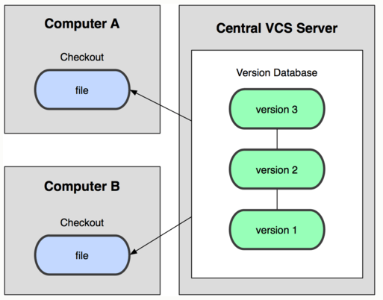
WHAT
Git là một hệ thống VCS (Version Control System) dùng để quản lý và kiểm tra các phiên bản mã nguồn khác nhau trong quá trình phát triển mã nguồn.

Slide 3
WHEN
GIT sẽ giúp ta lưu lại các phiên bản của những lần thay đổi vào mã nguồn và có thể dễ dàng khôi phục lại dễ dàng mà không cần copy lại mã nguồn rồi cất vào đâu đó.
Một người khác có thể xem các thay đổi của ta ở từng phiên bản, họ cũng có thể đối chiếu các thay đổi của ta rồi gộp phiên bản của ta vào phiên bản của họ. Cuối cùng là tất cả có thể đưa các thay đổi vào mã nguồn của mình lên một kho chứa mã nguồn.

Slide 4
WHY
Git dễ sử dụng, an toàn và nhanh chóng.
Có thể giúp quy trình làm việc code theo nhóm đơn giản hơn rất nhiều bằng việc kết hợp các phân nhánh (branch).
Có thể làm việc ở bất cứ đâu vì chỉ cần clone mã nguồn từ kho chứa hoặc clone một phiên bản thay đổi nào đó từ kho chứa, hoặc một nhánh nào đó từ kho chứa.

Slide 5
WHERE
Download git: http://git-scm.com/downloads

Slide 6
WHO
Programmer

Slide 7
HOW
Create .shh in local computer
Khởi động Git Bash cd ~/.ssh ssh-keygen -t rsa -C “email” email đăng nhập vào github
(ví dụ: nguyenmanhhung2611@gmail.com)" (Bỏ qua phần đặt tên) Mở file .pub trong thư mục "c:\user\<tên>\.shh" copy nội dung vào trong github account cuả mình trên máy chủ: https://github.com/settings/shh (vào Add SHH key)

Slide 8
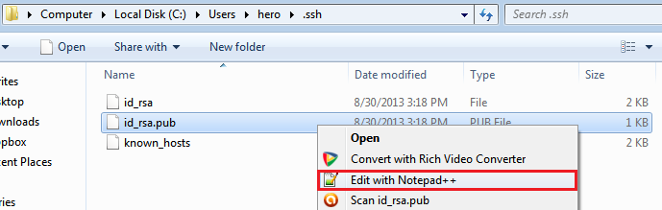
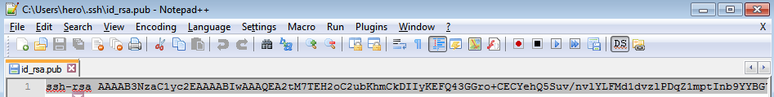

Slide 9

Git config
1. Config your name
$ git config --global user.name ["John Doe“]
2. Config your email
$ git config --global user.email [johndoe@example.com]
3. Check your config
$ git config --list

Slide 10
Set up repo
1. Getting a repo
$ git clone [git://github.com/schacon/grit.git]
Can use http(s) or ssh protocol
2. Jump to your repo
$ cd [repo name]

Slide 11
Getting ready to code
1. Create your branch
$ git branch [branch]
2. Check you’re on new branch
$ git status
3. Create a corresponding remote branch
$ git push origin [branch]

Slide 12
Start coding: "commit small, commit often"
1. Stage your changes
$ git add -A
2. Unstage your changes
$ git reset
3. Create a corresponding remote branch
$ git commit -m [“put some meaningful message about your changes, instead of just saying update" ]
4. Push your code to remote branch
$ git push origin [branch]
5. Check conflicts
$ git pull origin/master
$ git merge origin/master
6. Resolving confict
$ git mergetool
7. Re-push your code
Do step 1-3-4

Slide 13
Other commands
$git branch -a
→ to see all branchs
$git branch –D [branch]
→ delete [branch] local
$git status
$git log
References:
http://www.siteground.com/tutorials/git/commands.htm
https://git-scm.com/book/vi/v1/

